Slide 1


ODM PUBLIC SCHOOL
CLASS :3
SUBJECT : ODIA
CHAPTER NUMBER: 10
CHAPTER NAME : ଗାଁ ବୁଲା
SUBTOPIC : ପଠନ କ୍ରିୟା ଓ ଅଭ୍ୟାସ-୫,୭ ,୮

Slide 2
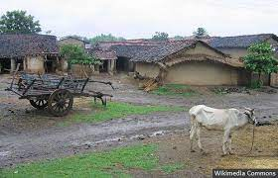
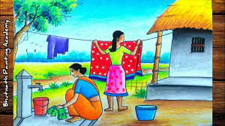
|

Slide 3
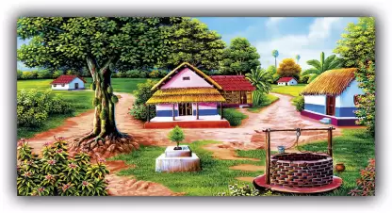
ଗାଁ ବୁଲା

Slide 4
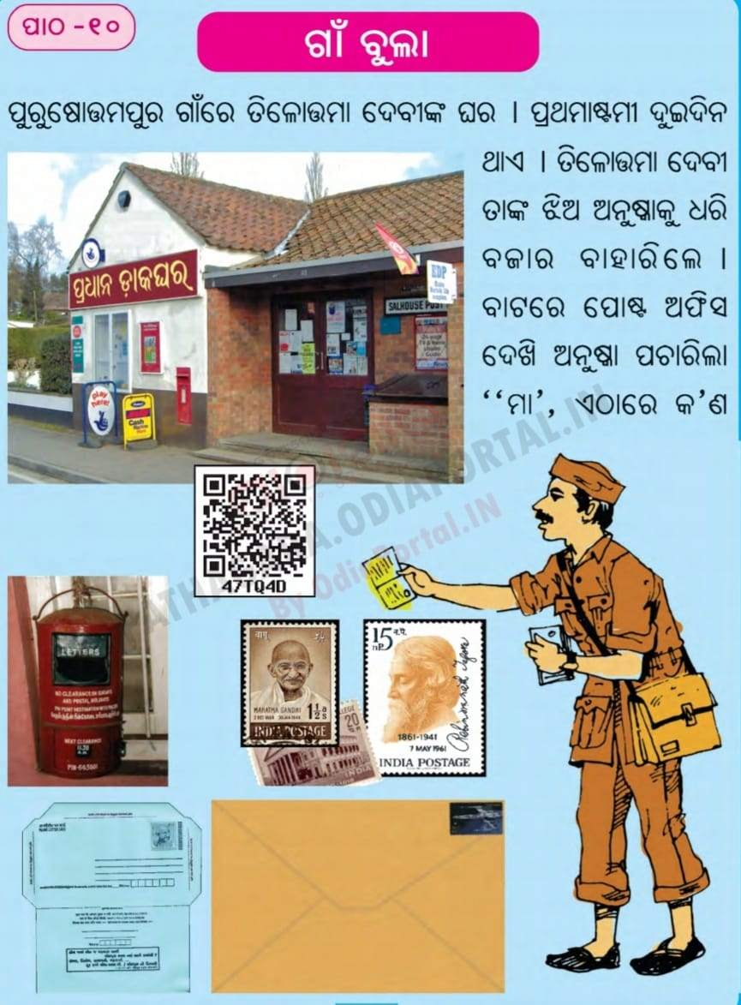

Slide 5
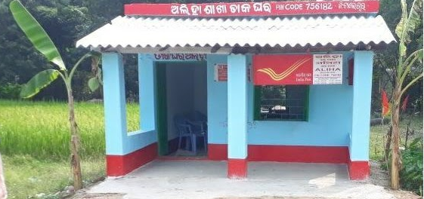

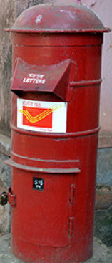

Slide 6
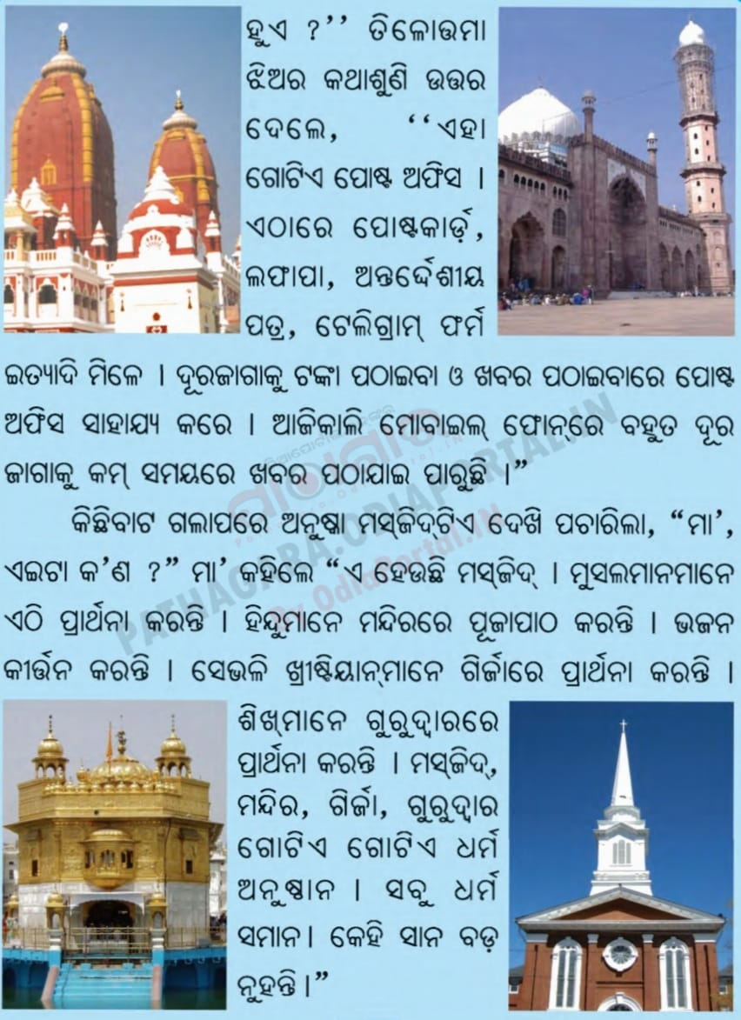

Slide 7
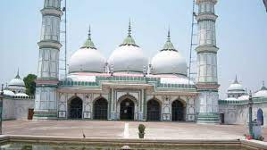
ମସଜିଦ

Slide 8
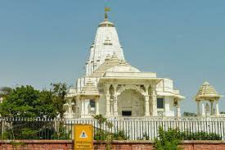
ମନ୍ଦିର

Slide 9
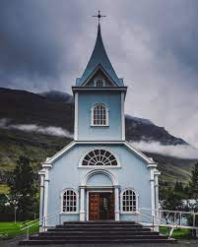
ଗୀର୍ଜା

Slide 10
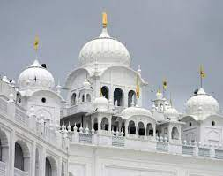
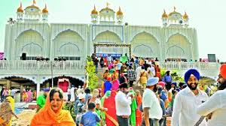
ଗୁରୁଦ୍ଵାର

Slide 11
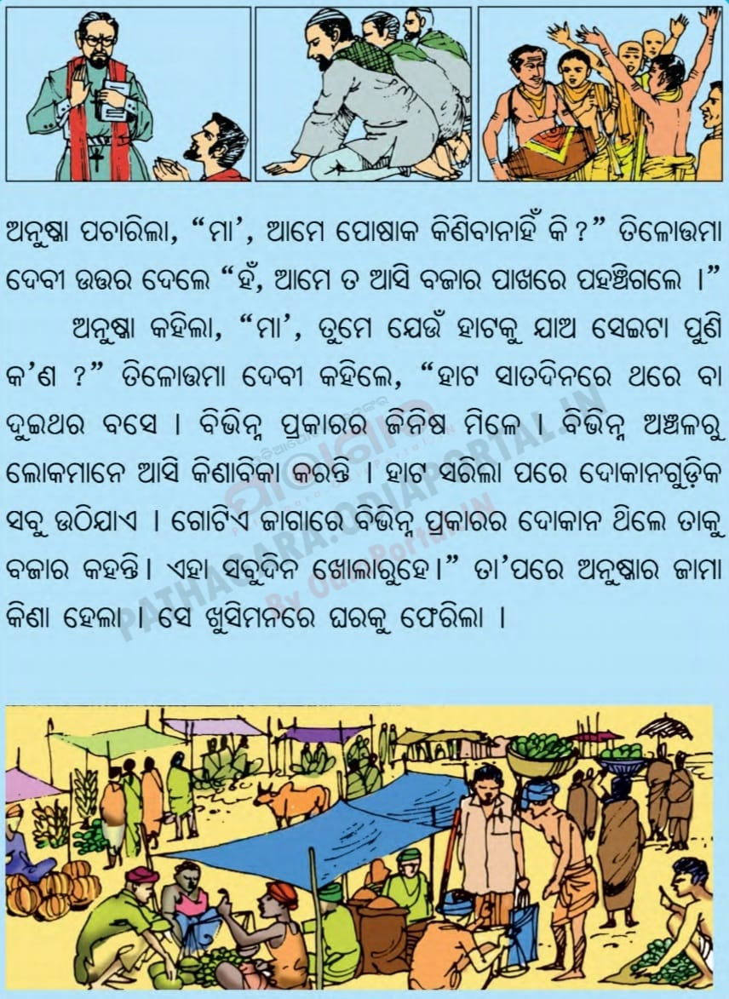

Slide 12
ଅଭ୍ୟାସ -୫ ଅକ୍ଷର ଯୋଡି ଶବ୍ଦ ଗଢ |
କ
ଷ
ପୋ
ଶି
ଶ୍ରେ
ଓ
କଷ୍ଟ
ଷ୍ଠ
ଷ୍ଟ

Slide 13
ଅଭ୍ୟାସ -୫ ଅକ୍ଷର ଯୋଡି ଶବ୍ଦ ଗଢ |
କ
ଷ
ପୋ
ଶି
ଶ୍ରେ
ଓ
କଷ୍ଟ
ଷଷ୍ଠ
ପୋଷ୍ଟ
ଶି
ଶ୍ରେ
ଓଷ୍ଠ
ଷ୍ଠ
ଷ୍ଟ

Slide 14
ଅଭ୍ୟାସ -୭ ଖାଲି ଘର ପୂରଣ କର |
ସୃ ଷ ପୃ
ସମ ପୁ ବୃ
ଓ ନି
ଷ୍ଟି
ଷ୍ଠ
ଷ୍ଠ
ଷ୍ଟି
ଷ୍ଟି
ଷ୍ଟି
ଷ୍ଠ
ଷ୍ଠା

Slide 15
ଅଭ୍ୟାସ -୮ କେଉଁଠିକୁ ଯିବା
କ – ପୋଷ୍ଟକାର୍ଡ କିଣିବା ପାଇଁ –
ଖ –ପରିବା କିଣିବା ପାଇଁ –
ଗ-ପୋଷାକ କିଣିବା ପାଇଁ –
ଘ –ଟଙ୍କା ପଠାଇବା ପାଇଁ -
ପୋଷ୍ଟ ଅଫିସ
ପରିବା ଦୋକାନକୁ
ପୋଷାକ ଦୋକାନକୁ
ପୋଷ୍ଟ ଅଫିସ ଓ ବ୍ୟାଙ୍କକୁ

Slide 16
ପ୍ରଶ୍ନ ଗୁଡିକର ଉତ୍ତର ଦିଅ |
୧ –ପୁରୁଷୋତ୍ତମପୁର ଗାଁରେ କାହାର ଘର ?
୨–କାହାକୁ ଧରି ତିଳୋତ୍ତମା ଦେବୀ ବଜାର ବାହାରିଲେ?
୩ – ବାଟରେ ପ୍ରଥମେ ଅନୁଷ୍କା କଣ ଦେଖିଲା ?
୪ –ପୋଷ୍ଟ ଅଫିସ ରେ କଣ କଣ ମିଳେ ?
୫ –ଆଜିକାଲି ଆମେ କାହା ସାହାଯ୍ୟରେ କମ ସମୟ ମଧ୍ୟରେ ଦୂର ଜାଗାକୁ ଖବର ପଠାଇ ପାରୁଛେ ?
୬ – ମୁସଲମାନ ମାନେ କେଉଁଠାରେ ପ୍ରାର୍ଥନା କରନ୍ତି ?
୭ – ଖ୍ରୀଷ୍ଟିୟାନମାନେ କେଉଁଠାରେ ପ୍ରାର୍ଥନା କରନ୍ତି ?
୮ –ହିନ୍ଦୁ ମାନେ କେଉଁଠାରେ ପୂଜାପାଠ କରନ୍ତି ?
୯-ବଜାର କାହାକୁ କହନ୍ତି ଓ ହାଟ କାହାକୁ କହନ୍ତି ?

Slide 17

ଗୃହକର୍ମ
ଅଭ୍ୟାସ – ୬ ଓ ୪ (ଚ ରୁ ଞ)ପର୍ଯ୍ୟନ୍ତ ବାକ୍ୟ ଗୁଡିକୁ ଖାତାରେ ଲେଖ |

Slide 18
ଲବ୍ଧ ଜ୍ଞାନର ଫଳାଫଳ-
ପିଲାମାନଙ୍କର ଶ୍ରବଣ,କଥନ,ପଠନ ଓ ଲିଖନ ଶୈଳୀର ଅଭିବୃଦ୍ଧି ଘଟିବ |

Slide 19

THANKING YOU
ODM EDUCATIONAL GROUP

